Slide 1

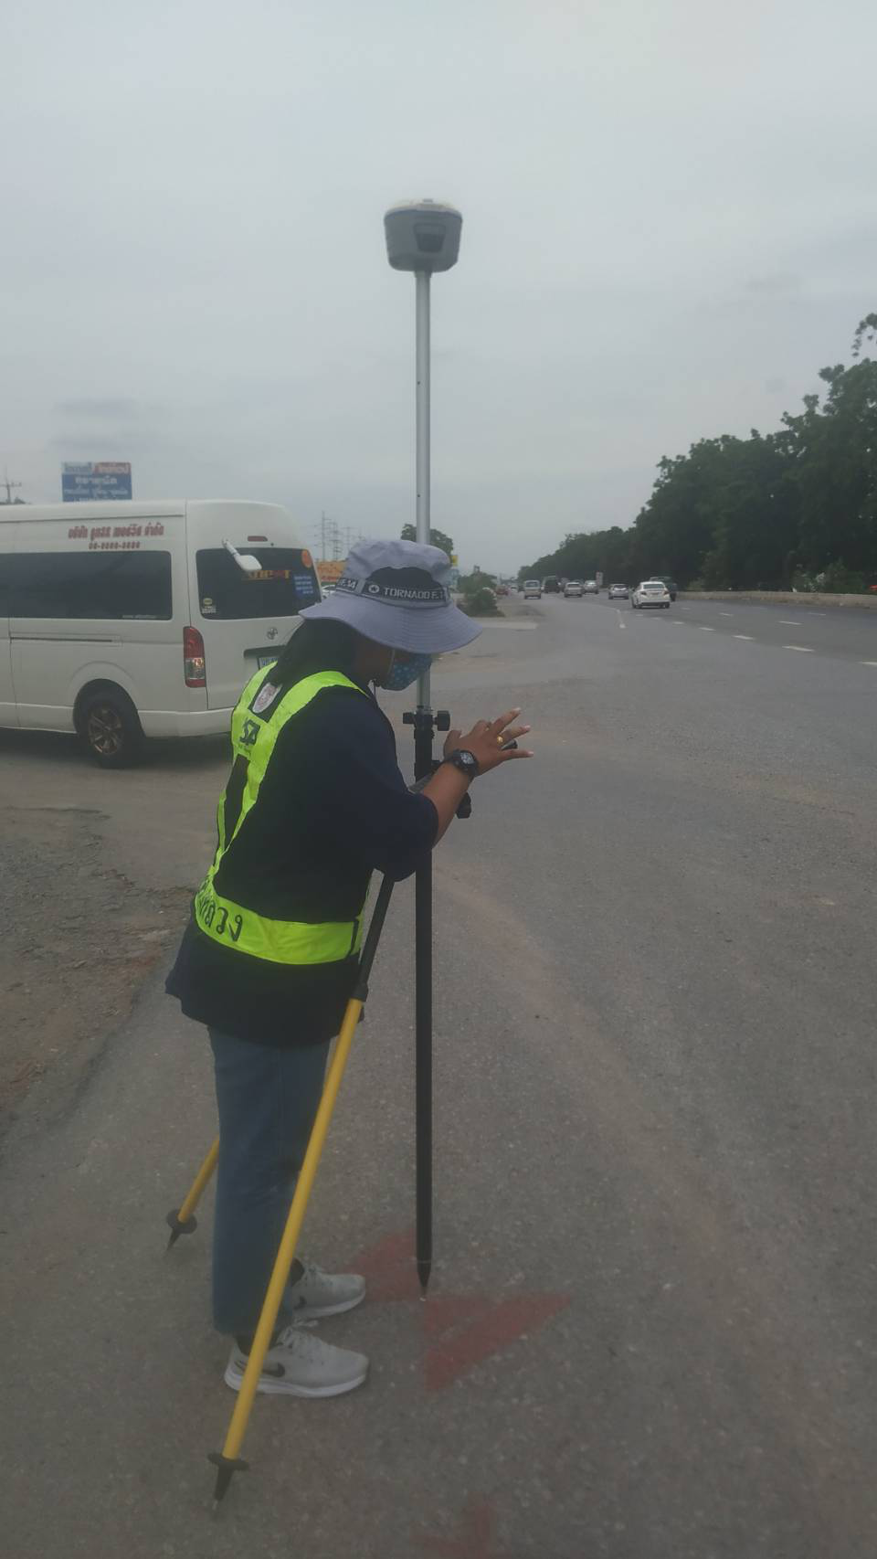
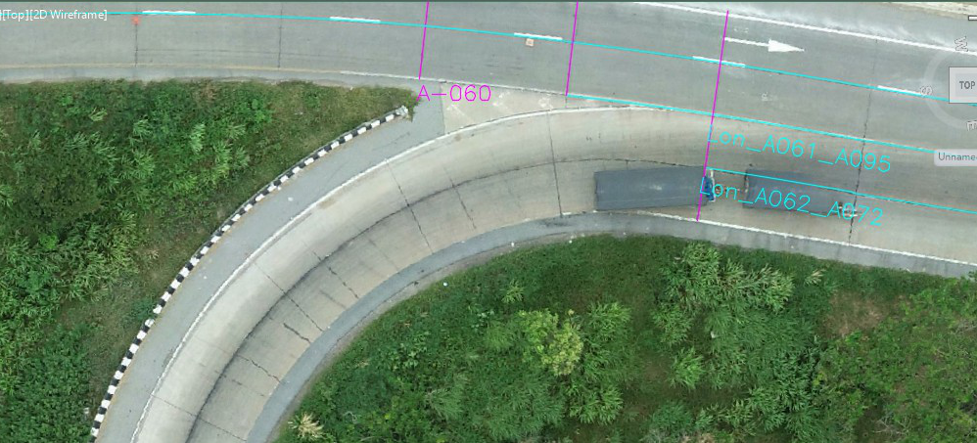
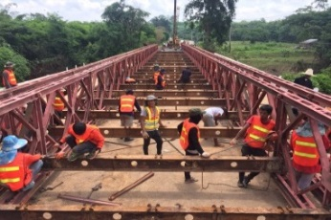
การจัดซื้อครุภัณฑ์สำรวจ
อากาศยานไร้คนขับสำหรับถ่ายภาพทางอากาศ (Drone) พร้อมอุปกรณ์ 38 หน่วย
เครื่องหาพิกัดด้วยสัญญาณดาวเทียม พร้อมอุปกรณ์ 9 หน่วย
ที่มา/วัตถุประสงค์ของการจัดซื้อครุภัณฑ์สำรวจ
แนวทางกำหนดคุณสมบัติการจัดซื้อครุภัณฑ์สำรวจ
การรายงานการจัดซื้อจัดจ้างฯ
การนำไปใช้ประโยชน์
กันยายน 2564

Slide 2
ที่มาของการจัดซื้อครุภัณฑ์สำรวจ
รวบรวมหน่วยงานที่จำเป็นต้องใช้โดรน กรมทางหลวง จำนวน 131 ชุดแบ่งเป็น แขวงทางหลวง 104 แห่ง / สำนักงานทางหลวง 18 แห่ง / ศูนย์สร้างทาง 5 แห่ง / ศูนย์สร้างและบูรณะสะพาน 4 แห่ง
 | ปี 2564 | ปี 2565
เหตุผล | - นำร่องโครงการนำโดรนในภารกิจกรมฯ - บริหารจัดการช่วงเทศกาล - บริหารงานภัยพิบัติและฉุกเฉิน - งานสำรวจออกแบบ | - เพิ่มหน่วยงานดำเนินการเอง - ศูนย์สร้างทาง 5 ชุด - ศูนย์สร้างและบูรณะสะพาน (4 ภาค) 4 ชุด
ขอตั้งงบประมาณ | 122 ชุด | 77 ชุด (68+5+4)
ได้รับจัดสรร | 54 ชุด | 38 ชุด
ไม่ได้รับจัดสรร | 68 ชุด | 39 ชุด (คาดว่าจะขอตั้ง ปี 2566)
Notes:
กรมทางหลวงรวบรวมความต้องการในการใช้ครุภัณฑ์สำรวจโดรน แขวงทางหลวง 104 แห่ง และสำนักงานทางหลวง 18 แห่ง จึงได้ขอตั้งงบประมาณในการจัดซื้อโดรนในปี 2564 จำนวน 122 ชุด
- ปีงบประมาณ 2564 ได้รับจัดสรร จำนวน 54 ชุด (ไม่ได้รับงบประมาณ 68 ชุด) โดยคัดเลือกจากแขวงทางหลวงที่มีความต้องการและมีความจำเป็นมากกว่า และจัดซื้อครบสำนักงานทางหลวง 18 แห่ง เพื่อนำร่องโครงการนำโดรนมาใช้ในภารกิจของกรมทางฯ
จากนั้นได้รวบรวมความต้องการเพิ่มเติม จากศูนย์สร้างทาง จำนวน 5 แห่ง และศูนย์สร้างและบูรณะสะพาน 4 แห่ง รวมเป็น 77 ชุด เพื่อใช้ในการบินสำรวจงานในพื้นที่ที่เข้าไปสำรวจได้ยาก อาทิเช่น งานช่วยเหลือฉุกเฉินเนื่องจากอุทกภัยและภัยพิบัติต่างๆ สะพานขาด ทางขาด หรือ เหตุดินสไลด์ แต่ไม่สามารถเข้าไปสำรวจความเสียหายเบื้องต้นได้ เป็นต้น
- ปีงบประมาณ 2565 ขอรับจัดสรร จำนวน 77 ชุด ได้รับจัดสรร จำนวน 38 ชุด (ไม่ได้รับงบประมาณ 39 ชุด) โดยคัดเลือกจากหน่วยงานเพื่อบริหารเหตุภัยพิบัติและสถานการณ์ฉุกเฉิน อำนวยความสะดวกและปลอดภัยให้กับประชาชน
ในปีงบประมาณ 2566 คาดว่าจะตั้งเพิ่มเติมอีก 39 ชุด

Slide 3
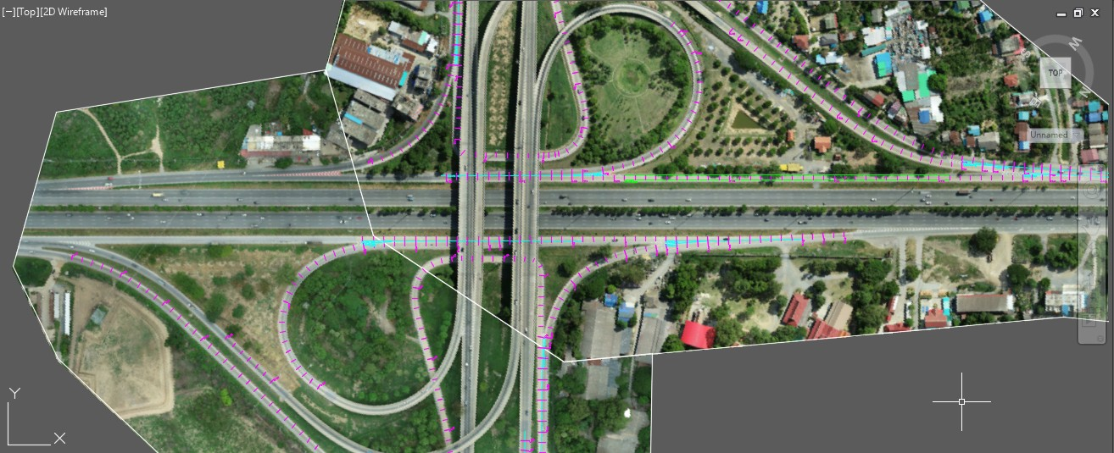
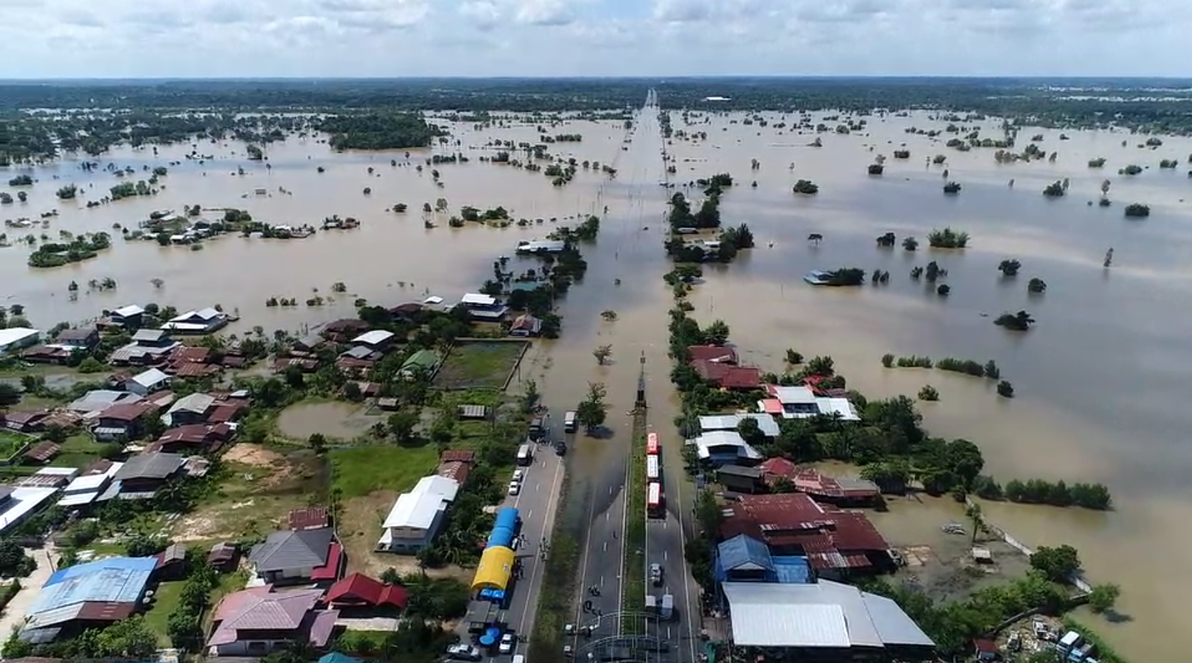

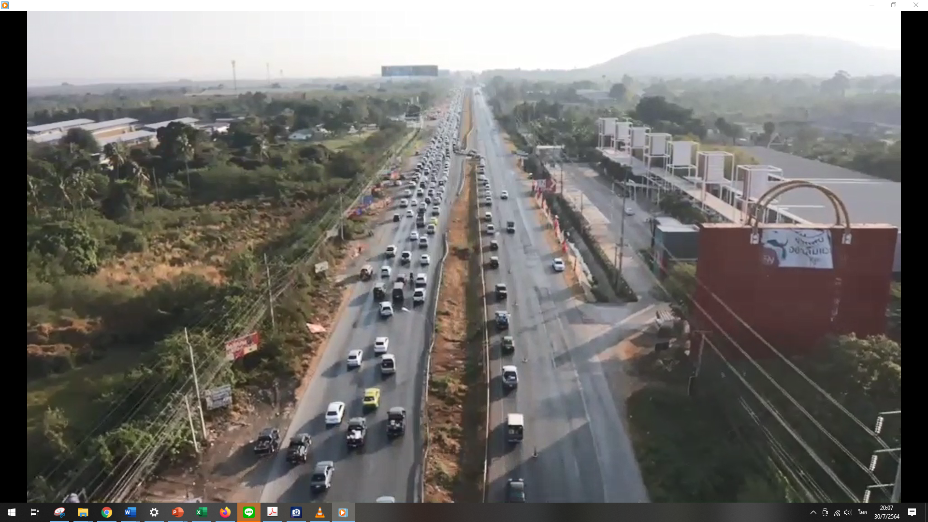
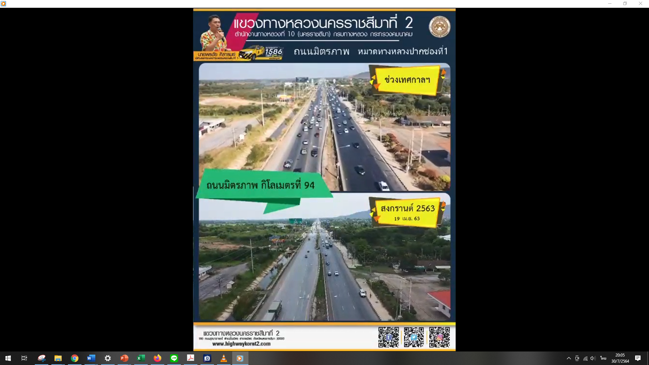
การจัดซื้ออากาศยานไร้คนขับสำหรับถ่ายภาพทางอากาศ (Drone) พร้อมอุปกรณ์
จำนวน 38 ชุด วงเงินชุดละ 110,000 บาท (รวม 4,180,000 บาท)
สำรวจ/วางแผน
ภัยพิบัติ
บริหารจราจร
ประชาสัมพันธ์
Notes:
ในวิกฤตโควิด กรมทางหลวงคำนึงถึงการบริการประชาชนเป็นหลัก ซึ่งยังมีภัยพิบัติ อุบัติภัย อุบัติเหตุ ซึ่งเราไม่สามารถคาดเดาได้ และประชาชนก็จำเป็นที่จะต้องเดินทาง ซึ่งเป็นภารกิจของกรมทางหลวงที่จะต้องก่อสร้างและดูแลรักษาทางหลวงทางหลวง ให้ประชาชนเดินทางด้วยความสะดวกและปลอดภัย
กรมทางหลวงนำเทคโนโลยีอากาศยานไร้คนขับ สำหรับถ่ายภาพทางอากาศ หรือโดรน มาใช้เพื่อส่งเสริมกิจกรรม ที่มีความจำเป็นเนื่องจาก อุปกรณ์ปกติ การเดินเท้า หรือรถยนต์ ไม่สามารถเข้าไปปฏิบัติหน้าที่ ได้ทันท่วงที อาทิเช่น รถติด เนื่องจากเกิดเหตุ อุทกภัย ภัยพิบัติ
- นำมาใช้ในงานสำรวจออกแบบ วางแผนการก่อสร้าง บำรุงรักษาถนน โดยใช้ควบคู่กับ RTK (Real Time Kinematic) ทำให้สะดวกและรวดเร็ว
- นำมาใช้บริหารจัดการภัยพิบัติ เช่น สำรวจความเสียหายของถนน สะพาน การให้ความช่วยเหลือประชาชน
- นำมาใช้ในการบริหารจัดการจราจร ช่วงเทศกาล หรือวันหยุดนักขัตกฤษ์ อำนวยความสะดวกแก่ประชาชนผู้ใช้ทางแบบ Realtime ผู้บริหารสามารถติดสินใจในการแก้ปัญหาได้อย่างทันท่วงที
- นำมาใช้ในงานวิเคราะห์การเกิดอุบัติเหตุ การตรวจจับยานพาหนะ วิเคราะห์กระแสจราจร
- นำมาใช้ในงานประชาสัมพันธ์เพื่อให้ประชาชนสามารถวางแผนการเดินทาง และรับทราบการดำเนินการของกรมทางหลวงได้

Slide 4
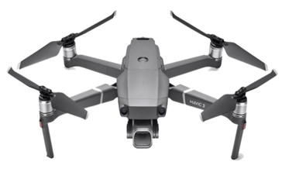

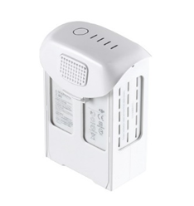
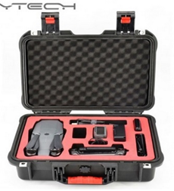
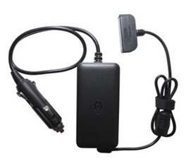
แนวทางของคุณสมบัติ
1.อากาศยานไร้คนขับ (Drone)พร้อมอุปกรณ์ จำนวน 1 ชุด ประกอบด้วย
อากาศยานไร้คนขับ (Drone)สำหรับถ่ายภาพทางอากาศแบบปีกหมุน (Multirotor Unmanned Aerial Vehicle : MUAV) มีจำนวนใบพัดไม่น้อยกว่า 4 ใบพัด
  โดรนแบบ 4 ใบพัด : เพื่อการบินสำรวจที่มีความมั่นคงมีเสถียรภาพ
  ระยะเวลาการบินไม่น้อยกว่า 30 นาที : สามารถครอบคลุมพื้นที่ที่ต้องการสำรวจ หรือรายงานสภาพจราจรเพื่อประกอบการบริหารจัดการ
  บินได้ไกลไม่น้อยกว่า 7 กม. : ครอบคลุมพื้นที่เขตทางหลวง
  กล้องถ่ายภาพแบบสี เคลื่อนไหวแบบ 4K ไม่น้อยกว่า 30 fpsความละเอียดไม่น้อยกว่า 3,840x2,160 : ในการจัดทำแผนที่สำรวจเพื่อการออกแบบทางหลวงภาพถ่ายต้องมีความละเอียดคมชัดสำหรับการประมวลผลให้เป็นไปตามมาตรฐานการสำรวจด้านวิศวกรรม
  มีจอแสดงผลภาพขณะทำการบินติดตั้งบนเครื่องควบคุมภาคพื้นดิน :สามารถถ่ายทอดภาพขณะบินสำรวจได้แบบ Real Time และสนับสนุนการบริหารจัดการจราจรของหน่วยงานส่วนกลาง
ภาพตัวอย่าง
ภาพตัวอย่าง
ภาพตัวอย่าง

Slide 5
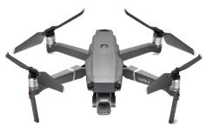
แนวทางการของคุณสมบัติ (ต่อ)
2. ระบบเครือข่าย (Network) : ต้องเสนอวิธีการเชื่อมโยง เผยแพร่ ภาพถ่ายทันต่อเหตุการณ์ (Real Time) หรือ ภาพเหตุการณ์ ที่ได้จากการถ่ายโดยอากาศยานไร้คนขับ ผ่านทางระบบเครือข่ายอินเตอร์เน็ต เช่น Facebook Live Line Instagram เป็นต้น
3.การจัดทำเอกสารคู่มือ ผู้ขายต้องจัดทำเอกสารคู่มือเพื่อประกอบการส่งมอบ ดังนี้
3.1 คู่มือการใช้งานเบื้องต้นของอากาศยานไร้คนขับ ภาษาไทย
3.2 คู่มือแนะนำหากเกิดอุบัติเหตุ ข้อกฎหมาย ที่ควรระวังขณะใช้งานของอากาศไร้คนขับ
3. การอบรม : จัดสาธิตวิธีการใช้งานให้แก่เจ้าหน้าที่ของกรมทางหลวงเพื่อให้สามารถใช้งานถ่ายภาพทางอากาศได้ ระยะเวลาในการฝึกอบรมไม่น้อยกว่า 6 ชั่วโมง ทั้งภาคทฤษฎีและภาคปฏิบัติ
4. การขึ้นทะเบียนอากาศยานไร้คนขับ
4.1 ผู้ขายต้องจัดเตรียมเอกสารในส่วนตัวเครื่อง เช่น ภาพถ่าย QR Code ตัวเครื่อง ฯลฯ และรวบรวมเอกสารประกอบการขึ้นทะเบียน พร้อมนำไปขึ้นทะเบียนอากาศยานไร้คนขับกับหน่วยงานที่กำกับควบคุมการใช้งานทุกเครื่องที่ส่งมอบ
4.2 ผู้ขายต้องจัดทำประกันภัยคุ้มครองความเสียหายต่อทรัพย์สินบุคคลภายนอกของอากาศยานไร้คนขับที่ส่ง
5.หลักเกณฑ์การจ่ายเงิน : ผู้ซื้อจะจ่ายเงินให้แก่ผู้ขายเมื่อส่งมอบอุปกรณ์ คู่มือ สาธิตวิธีการใช้งาน และหลักฐานการขึ้นทะเบียนอากาศยานไร้คนขับกับหน่วยงานที่เกี่ยวข้อง ครบถ้วนตามสัญญา

Slide 6

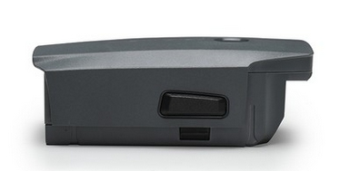
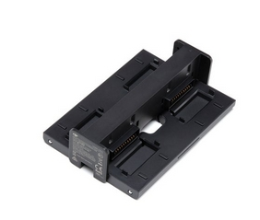
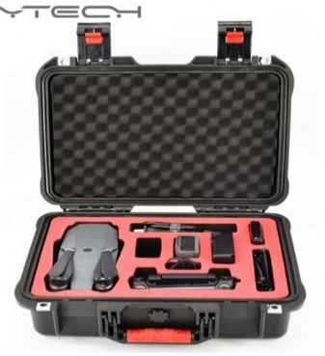
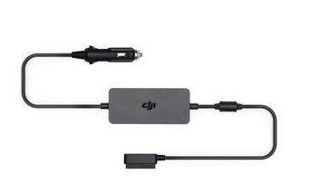
รายการอุปกรณ์ที่ควรมีในชุด DRONE
      Micro SDXC Card UHS-1 ขนาดความจุไม่น้อยกว่า 128 GB จำนวน 1 อัน
      แบตเตอรี่แบบเดียวกันกับที่ติดมากับโรงงานผู้ผลิต จำนวน 4 ก้อน
      แท่นประจุไฟได้พร้อมกันไม่น้อยกว่า 2 ก้อน จำนวน 1 อัน
      กระเป๋ากันกระแทก 1 ใบ
      อุปกรณ์ชาร์จแบตเตอรี่ใช้ในรถยนต์ จำนวน 1 ชุด
ภาพตัวอย่าง
ภาพตัวอย่าง
ภาพตัวอย่าง

Slide 7
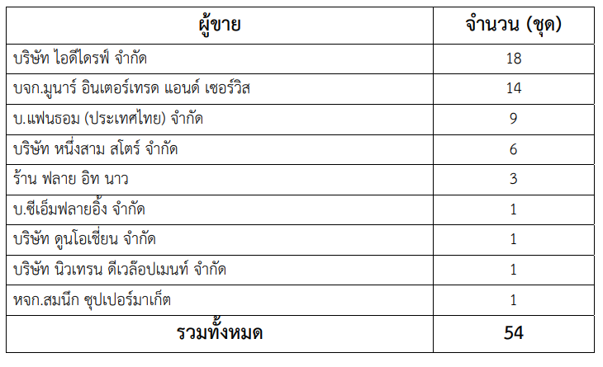
ผลการจัดซื้อครุภัณฑ์อากาศยานไร้คนขับฯ พ.ร.บ. ประจำปี 2564 จำนวน 54 ชุด
ข้อมูลจากระบบ Plannet
Notes:
ผลการจัดซื้อครุภัณฑ์อากาศยานไร้คนขับฯ พ.ร.บ. ประจำปี 2564 จำนวน 54 ชุด

Slide 8
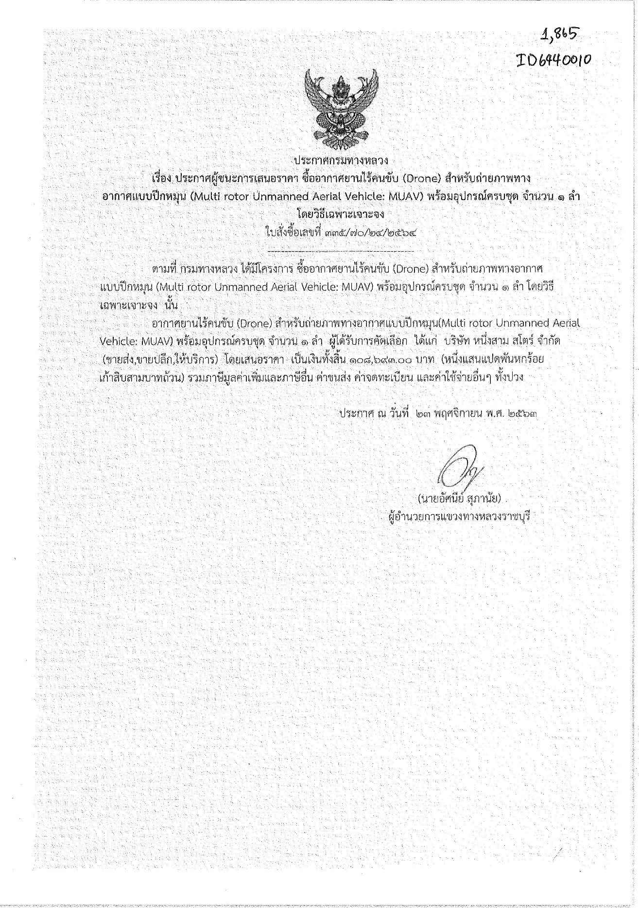

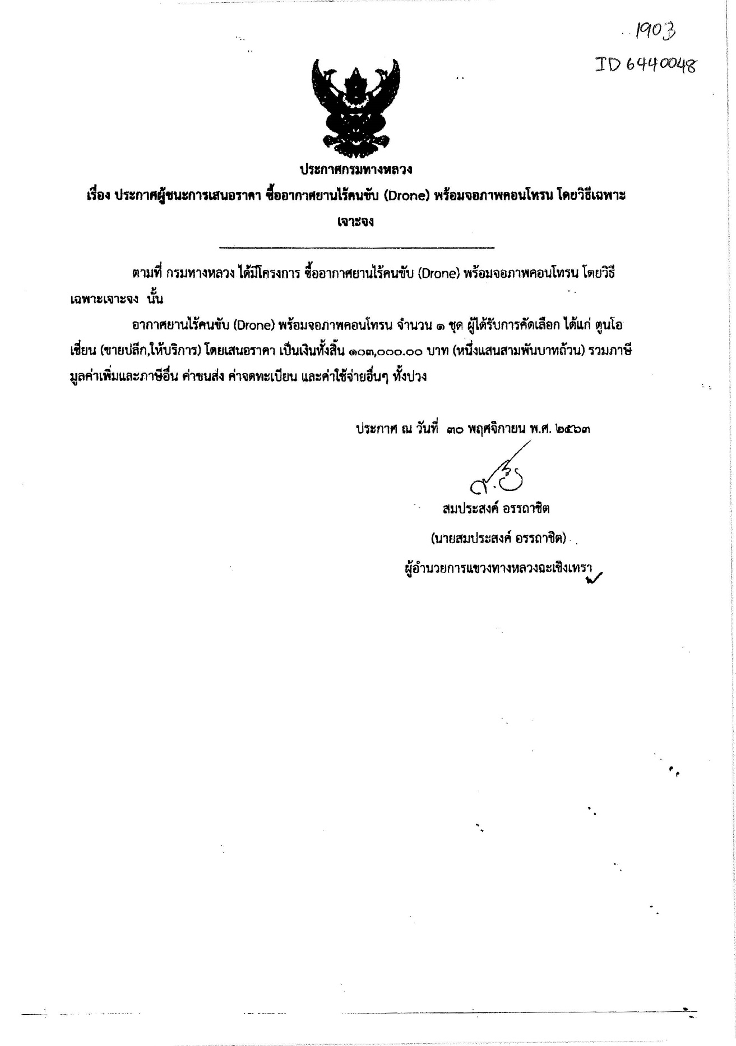
ตัวอย่างผลการจัดซื้อครุภัณฑ์อากาศยานไร้คนขับฯ (ปี 2564)
Notes:
ตัวอย่างผลการจัดซื้อครุภัณฑ์อากาศยานไร้คนขับฯ

Slide 9
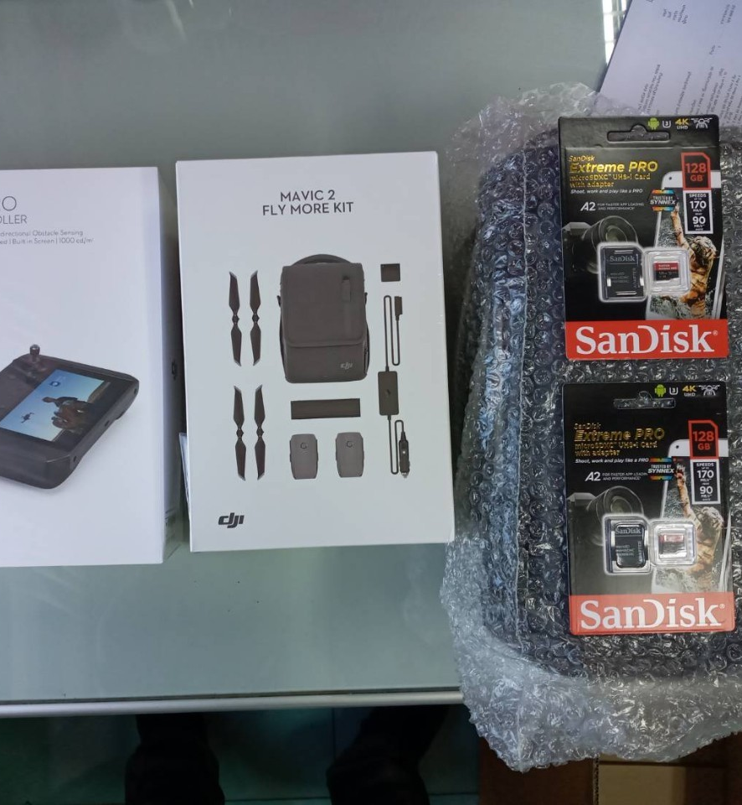
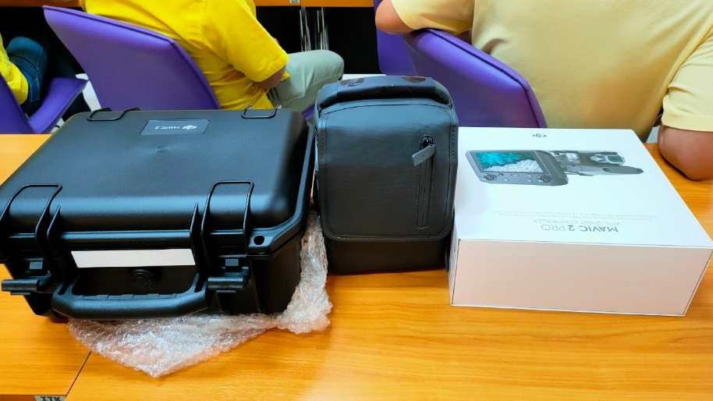
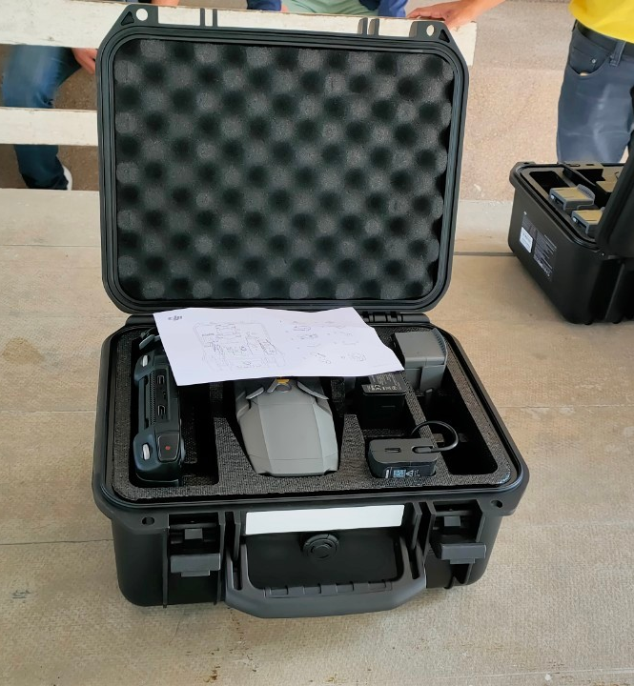
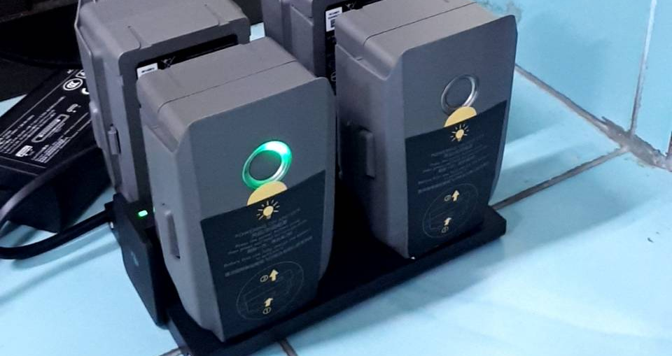
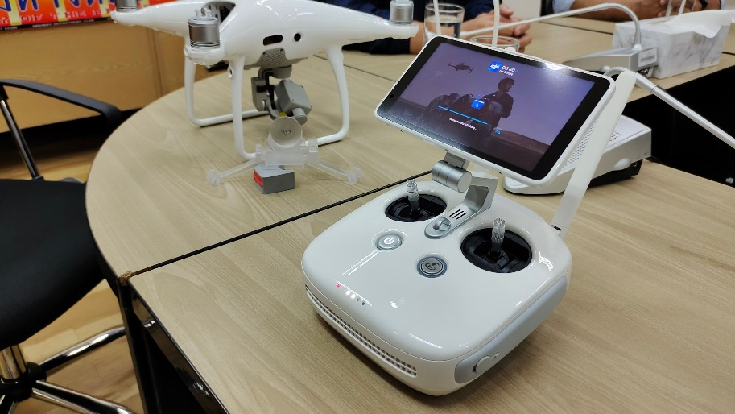
โดรนพร้อม สมาร์ทคอนโทรล
แบตเตอรี่พร้อมแท่นชาร์จ
กระเป๋ากันกระแทก
Drone พร้อมอุปกรณ์ (ปี 2564)
โดรนพร้อม สมาร์ทคอนโทรล
Notes:
การส่งมอบโดรนพร้อมอุปกรณ์ ในการจัดซื้อปีงบประมาณ 2564

Slide 10
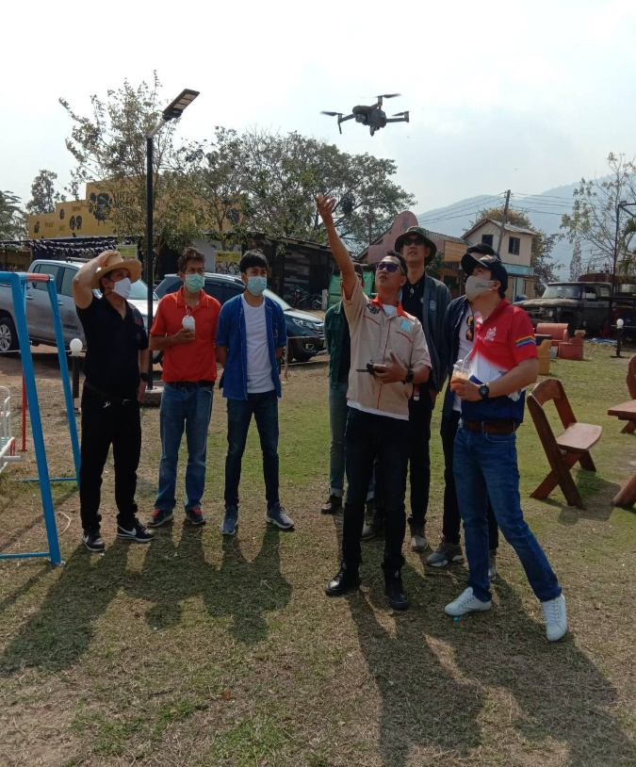
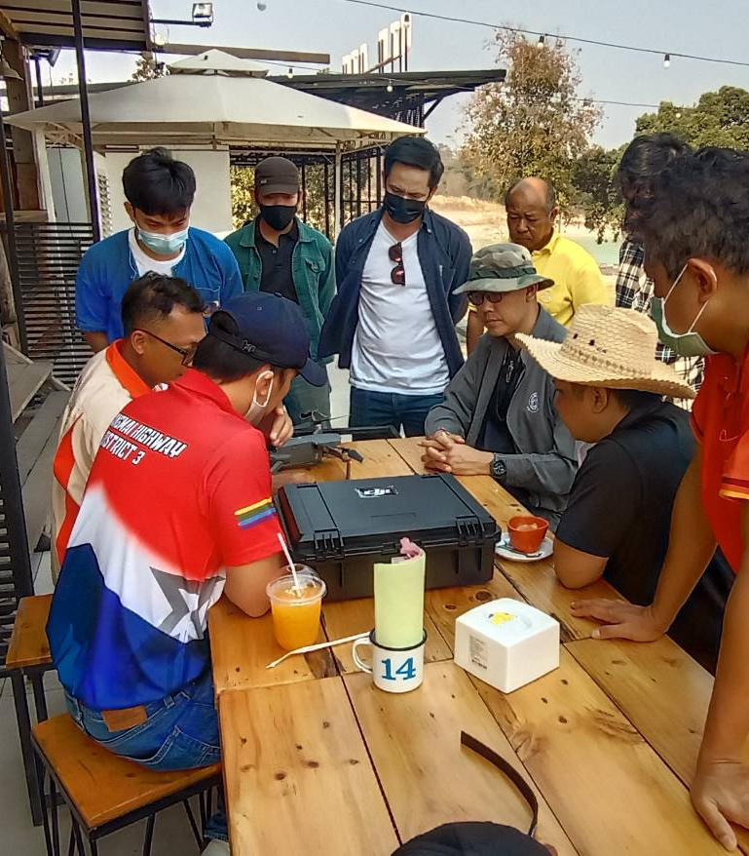
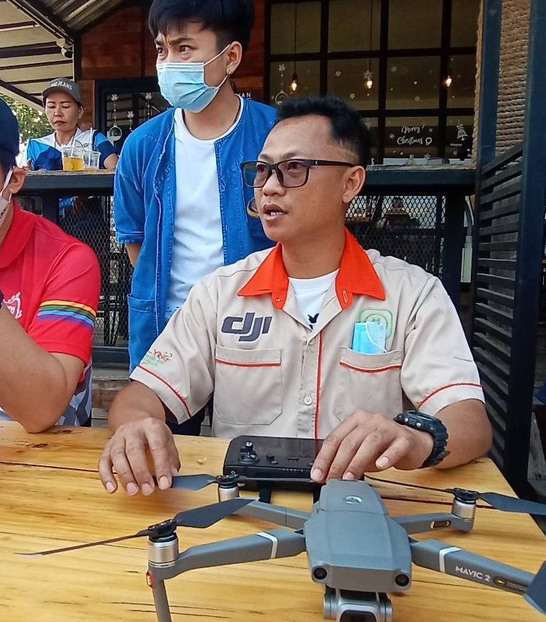
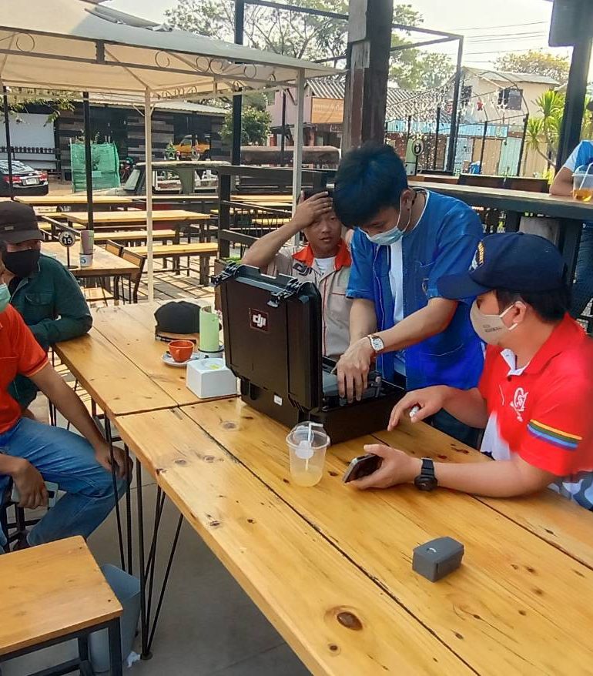
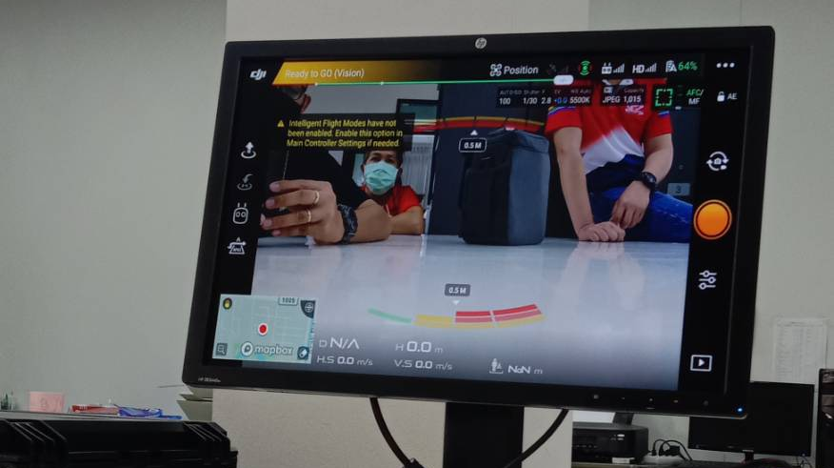
ภาพการอบรมหน่วยต่างๆ
Notes:
กำหนดให้ ผู้ขายต้องสาธิตวิธีการใช้งานและฝึกอบรมให้ทดลองใช้งานอากาศยานไร้คนขับ อย่างน้อย 1 หลักสูตร ทุกหน่วยงานที่จัดซื้อ
โดยมีระยะเวลาในการฝึกอบรมไม่น้อยกว่า 6 ชั่วโมง ทั้งภาคทฤษฎีและภาคปฏิบัติ โดยต้องครอบคลุมเนื้อหาดังต่อไปนี้เป็นอย่างน้อย -ระบบและการทำงานของอากาศยานไร้คนขับที่ส่งมอบ -กฎหมายและระเบียบที่เกี่ยวข้องกับการบินอากาศยานไร้คนขับ -หลักในการบินอย่างปลอดภัย -การกำหนดค่าเบื้องต้นสำหรับอากาศยานไร้คนขับที่เหมาะสมสำหรับการทำงานรูปแบบต่าง ๆ -การถ่ายภาพด้วยอากาศยานไร้คนขับ -การบันทึกวีดีโอและการถ่ายทอดสัญญาณภาพวีดีโอจากอากาศยานไร้คนขับผ่านช่องทางเครือข่ายสังคมออนไลน์ (Social Network) เช่น Facebook Live, YouTube Live เป็นต้น -การวางแผนการบินแบบอัตโนมัติและแบบควบคุมด้วยมือ -การจัดการสถานการณ์เมื่อเกิดเหตุสุดวิสัยหรือฉุกเฉิน เช่น สัญญาณขาดหาย การติดตามโดรนที่สูญหาย ฯลฯ -การดูแลรักษาอากาศยานไร้คนขับและอุปกรณ์ประกอบ
ต้องมีจำนวนผู้เข้ารับการฝึกอบรมรวมอย่างน้อยหน่วยงานละ 3 คน

Slide 11
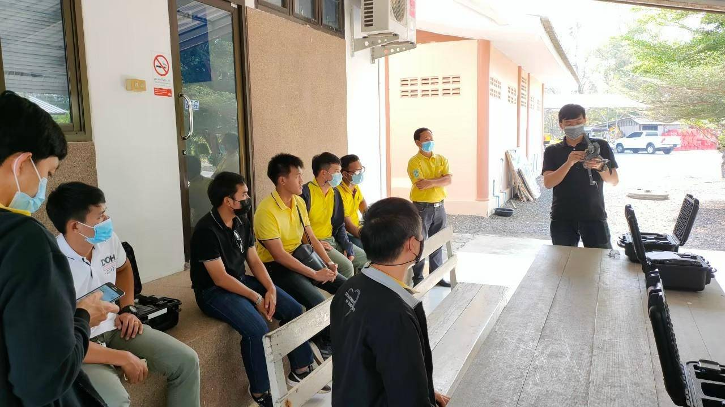
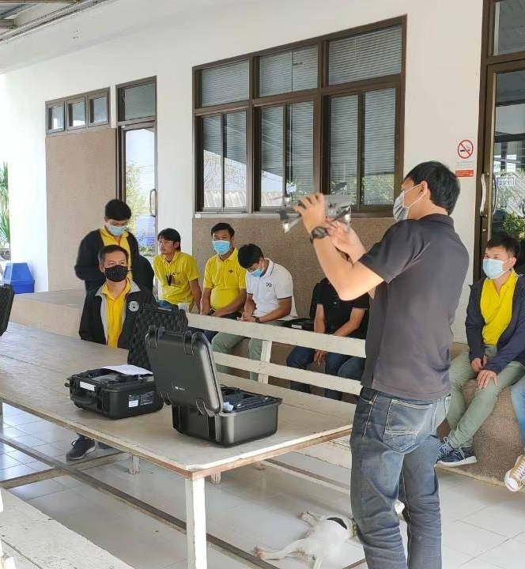
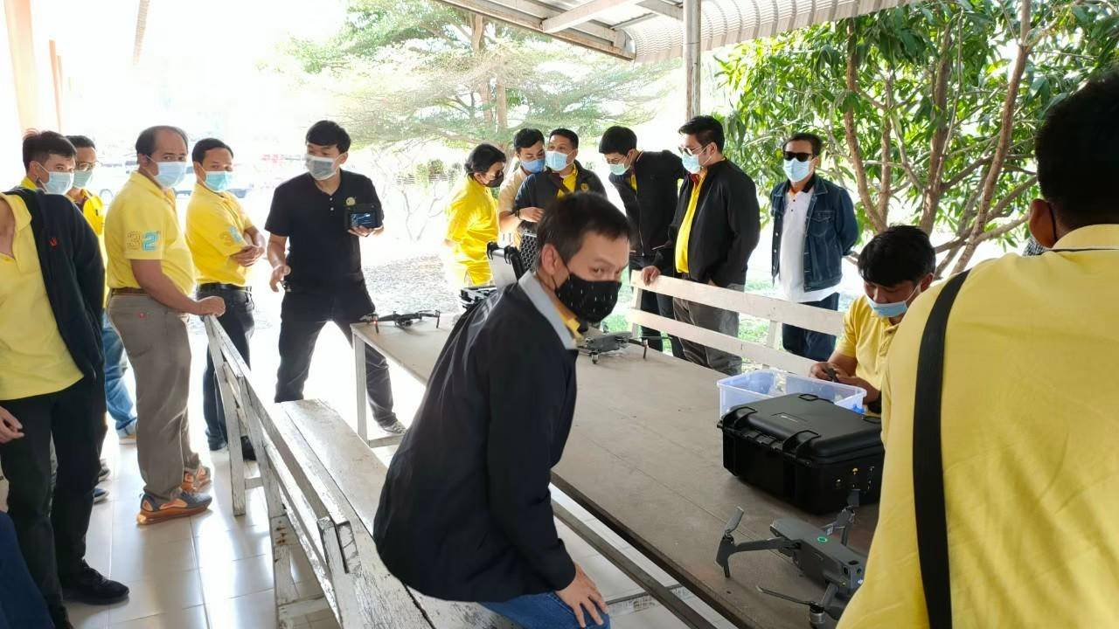
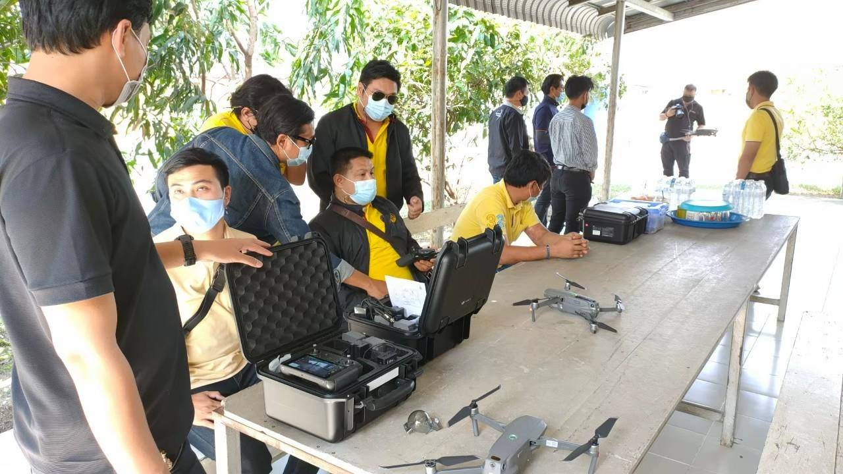
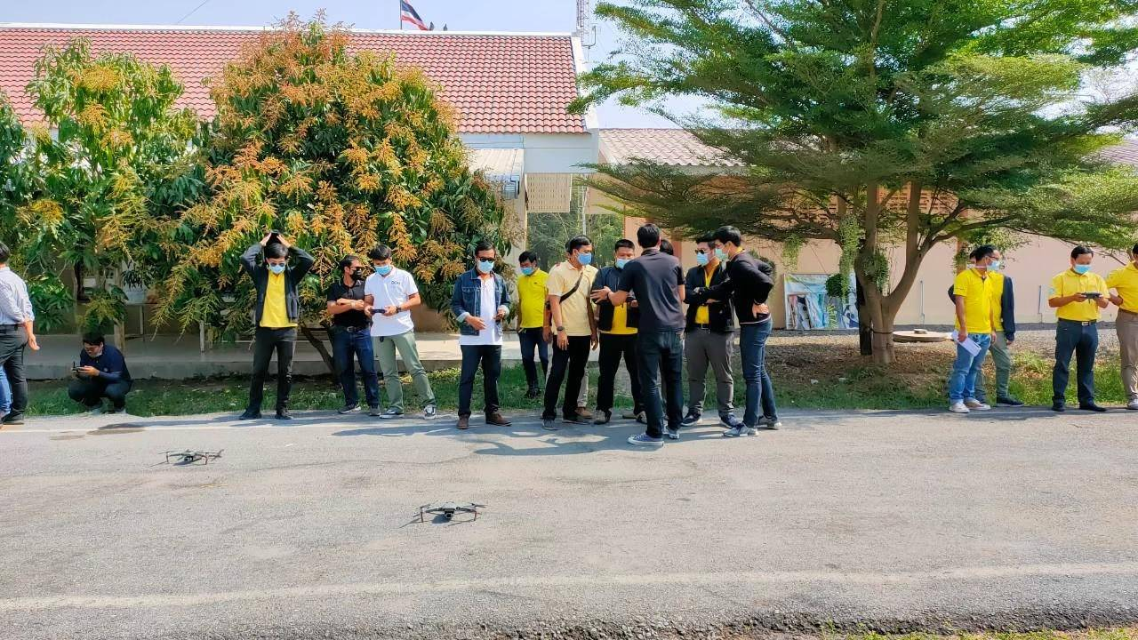
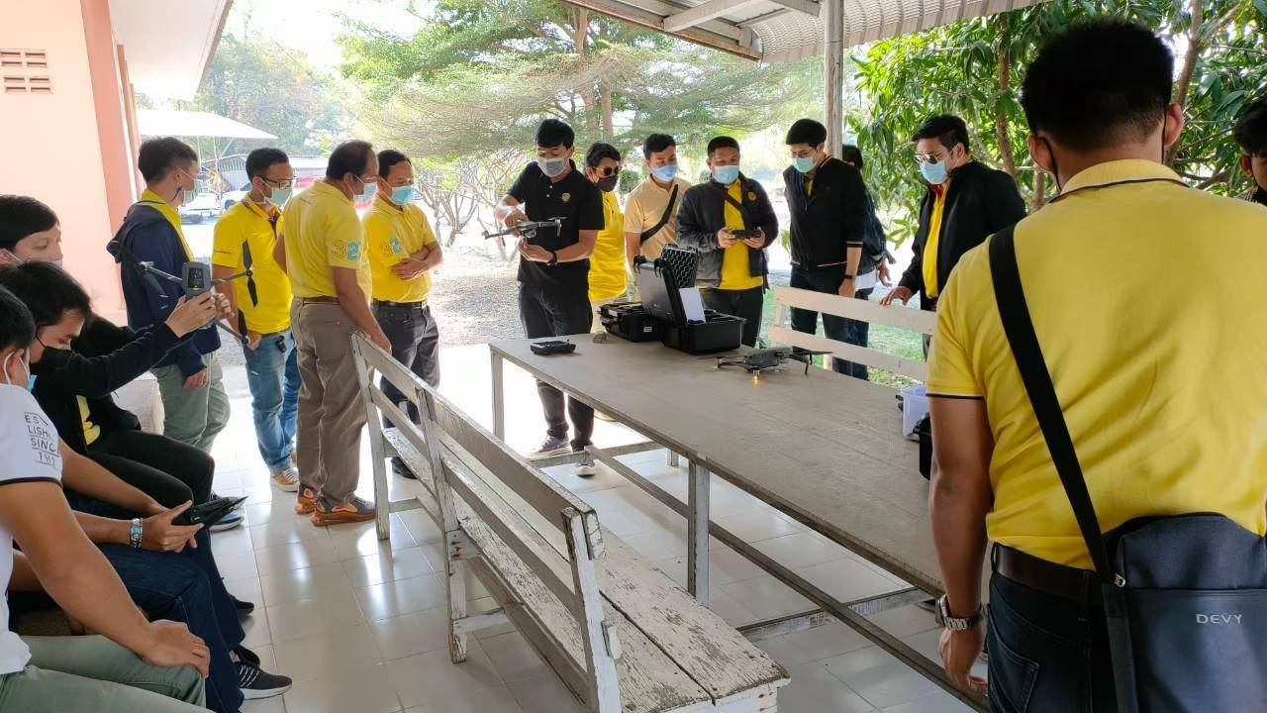
ภาพการอบรมหน่วยต่างๆ

Slide 12
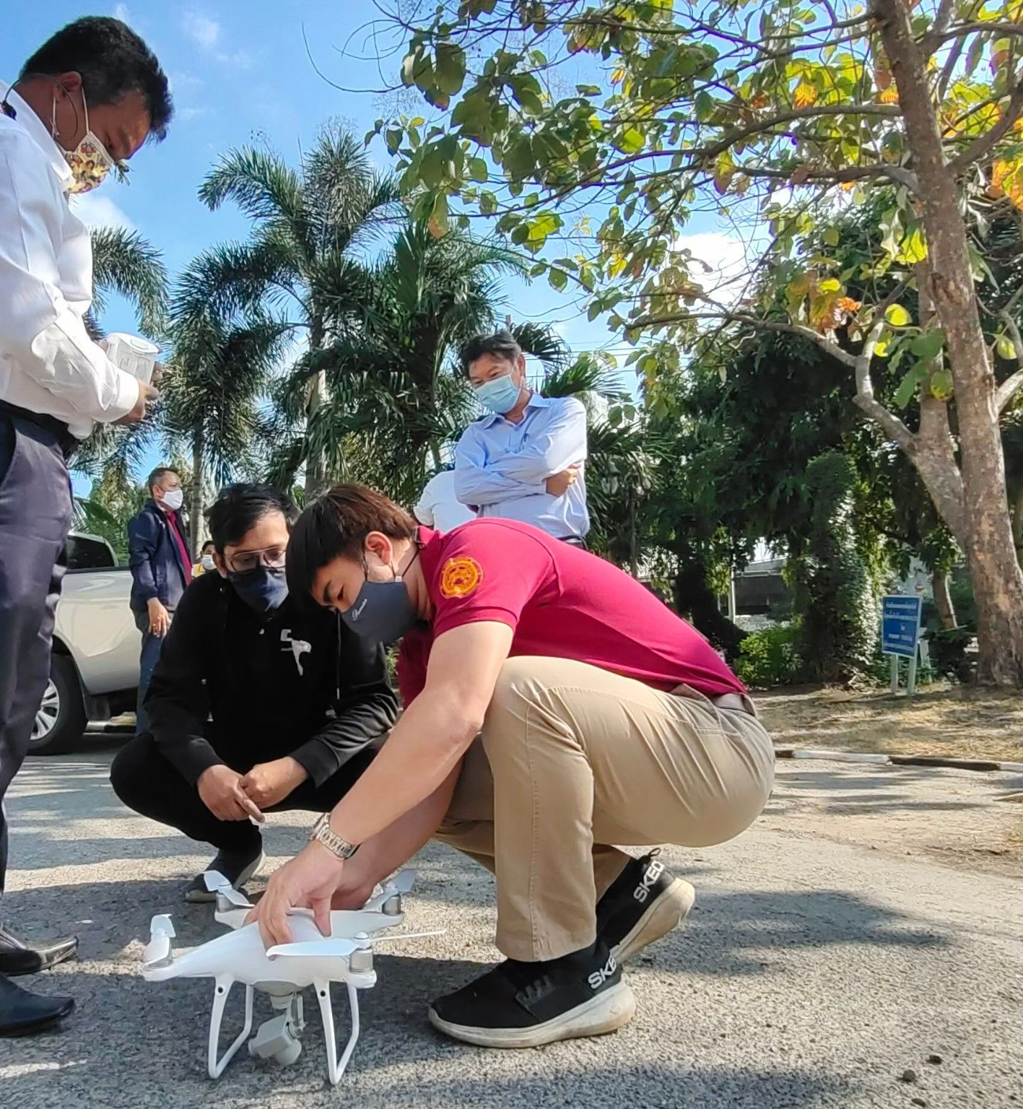
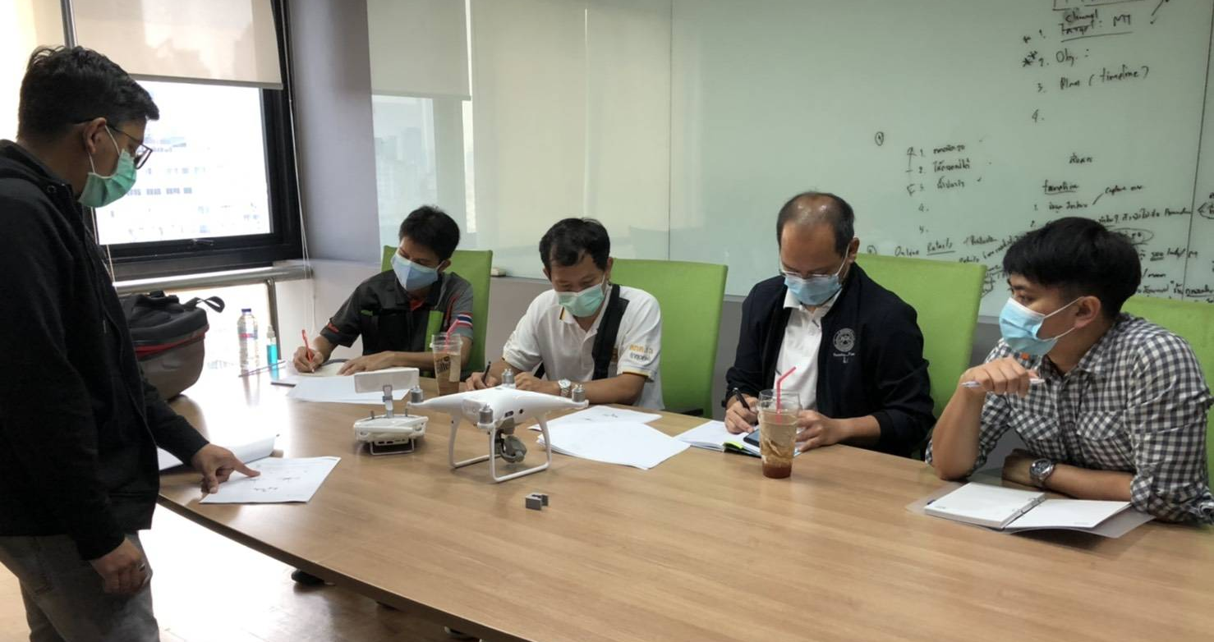
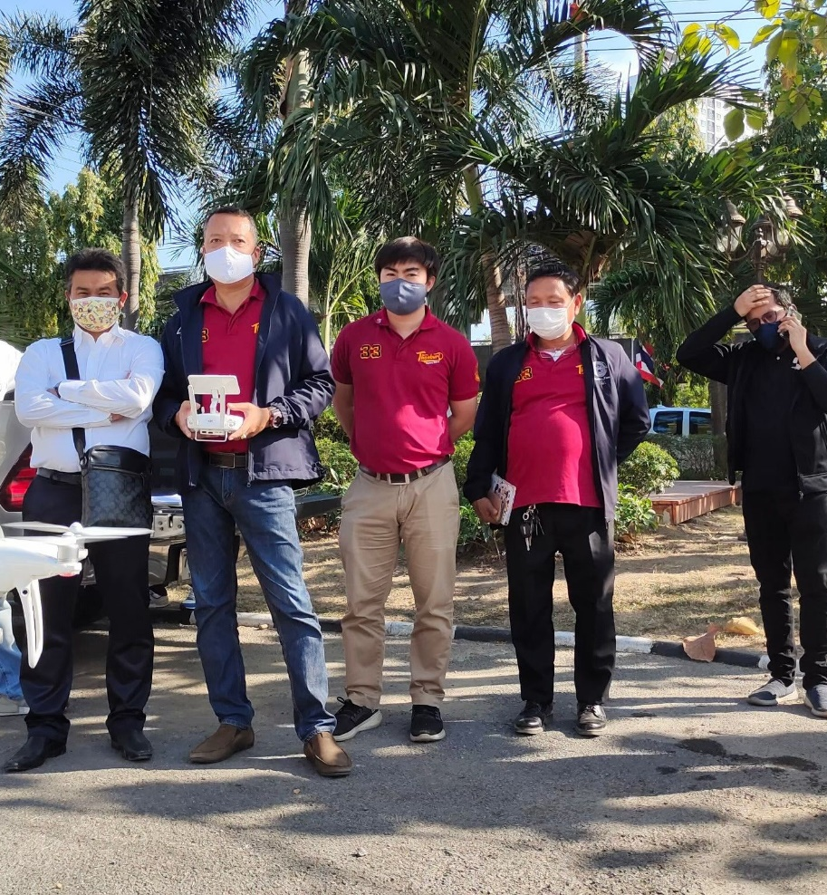
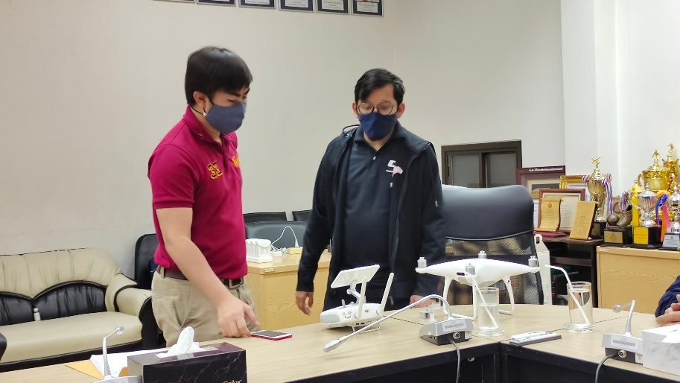
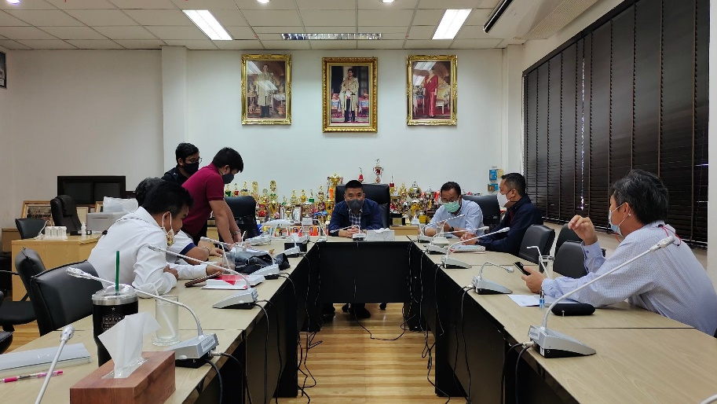
ภาพการอบรมหน่วยต่างๆ

Slide 13
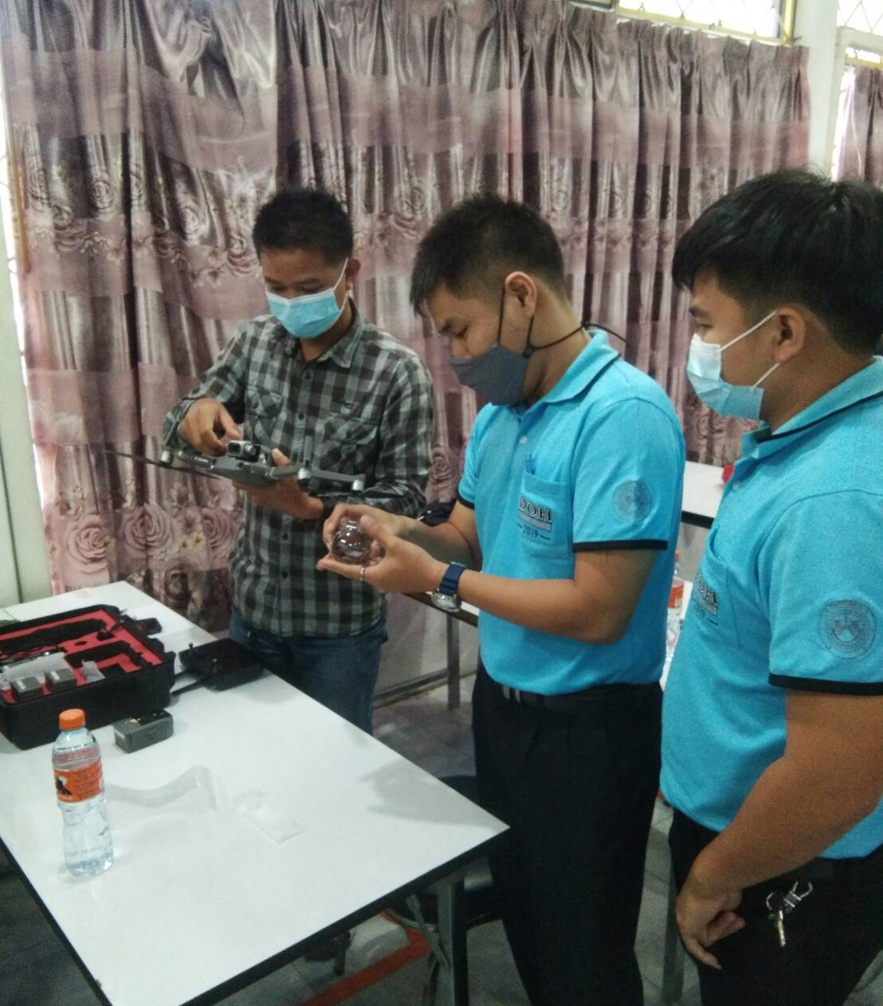
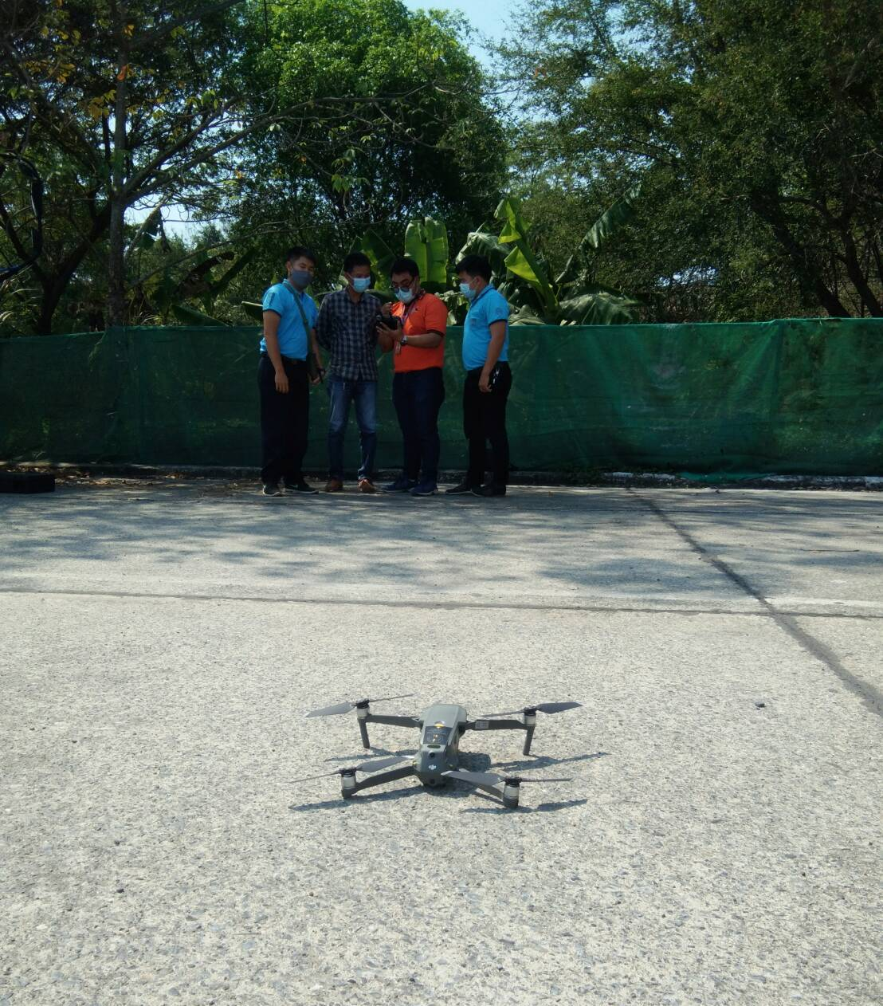
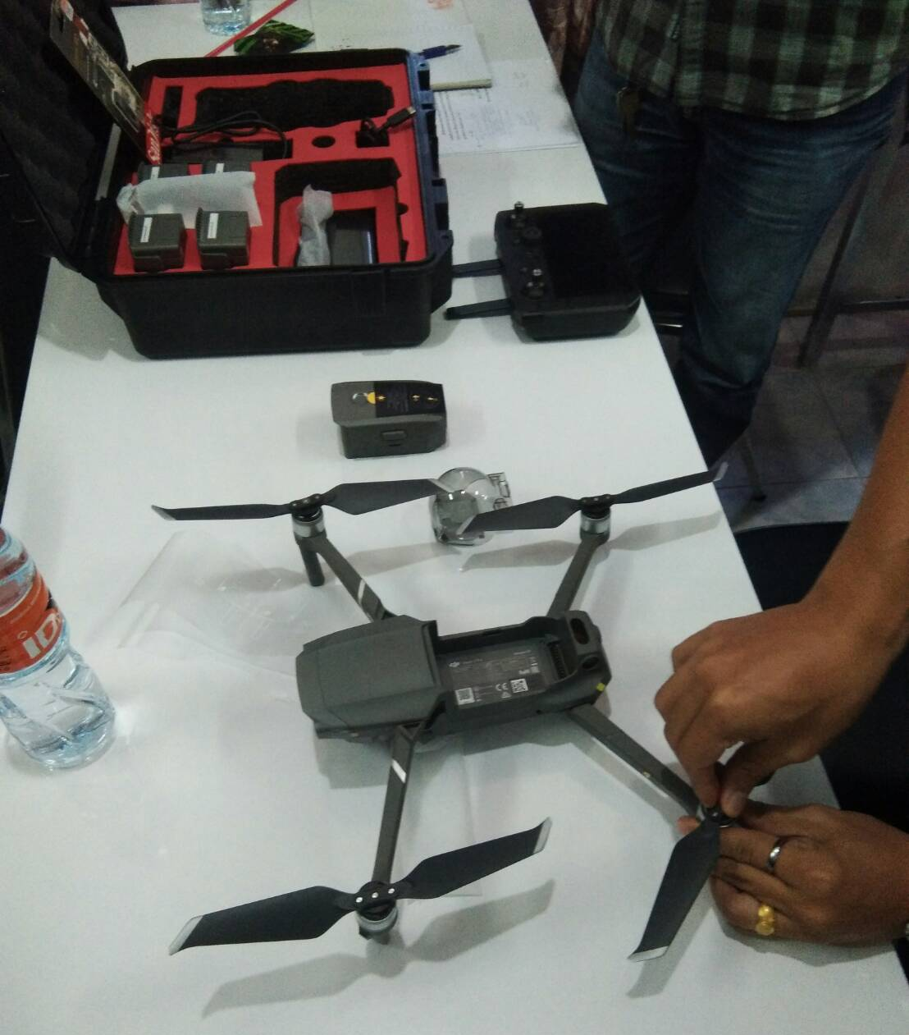
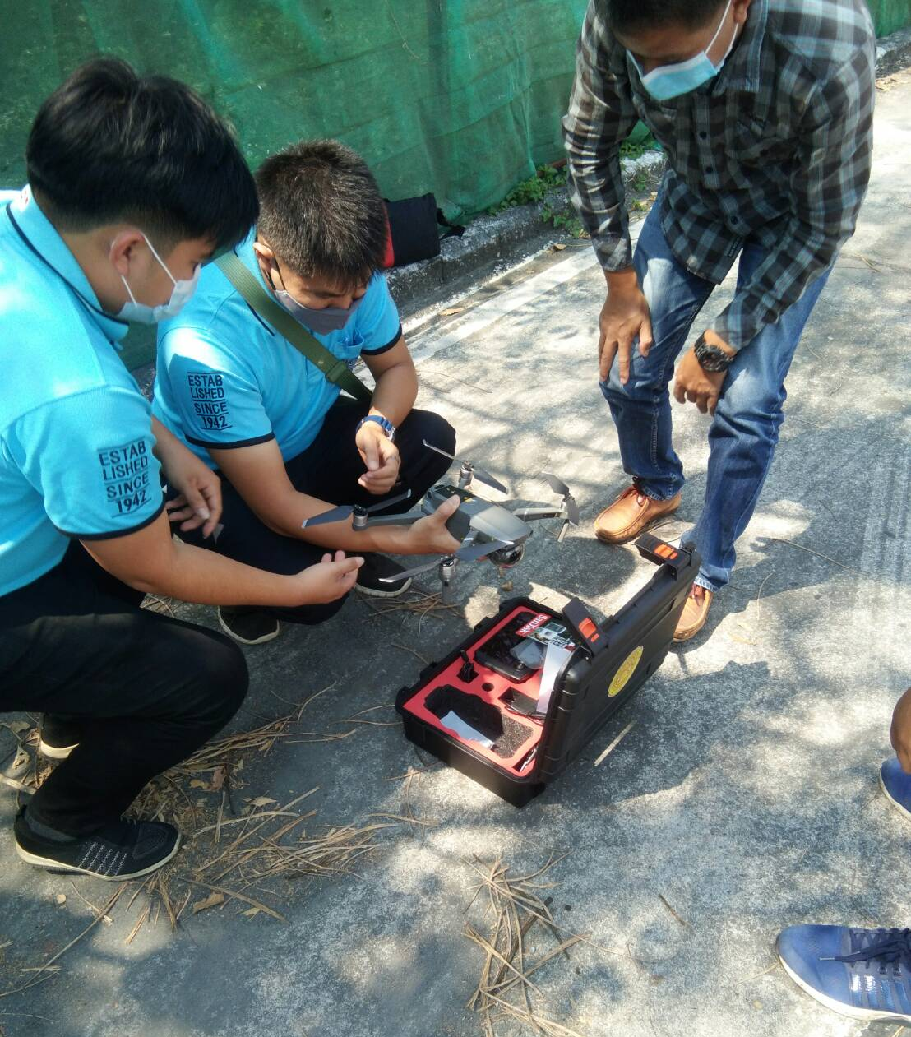
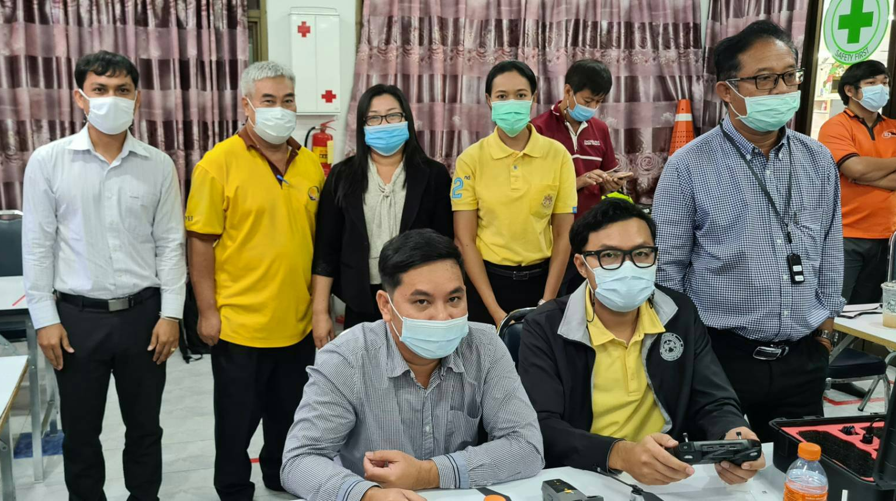
ภาพการอบรมหน่วยต่างๆ

Slide 14
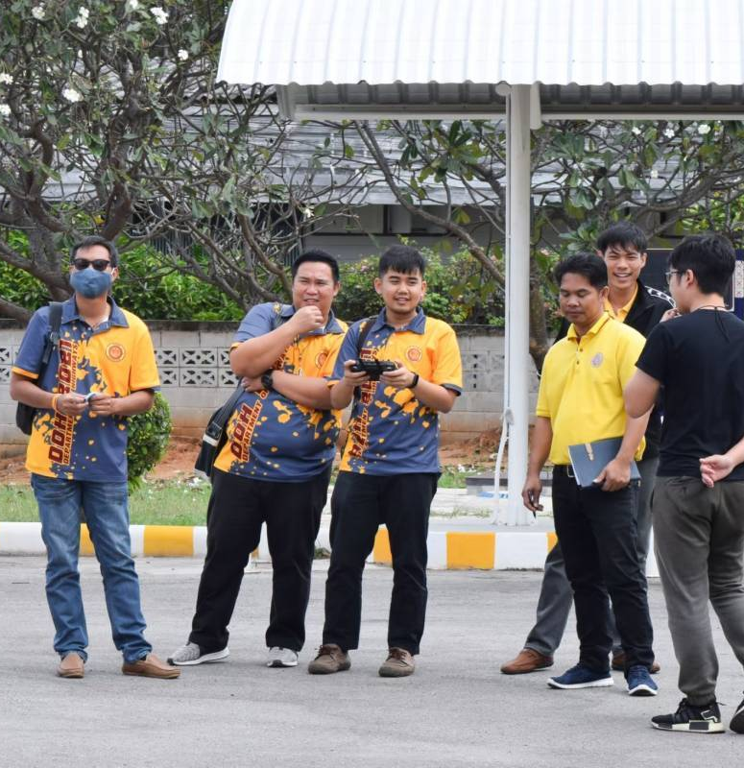
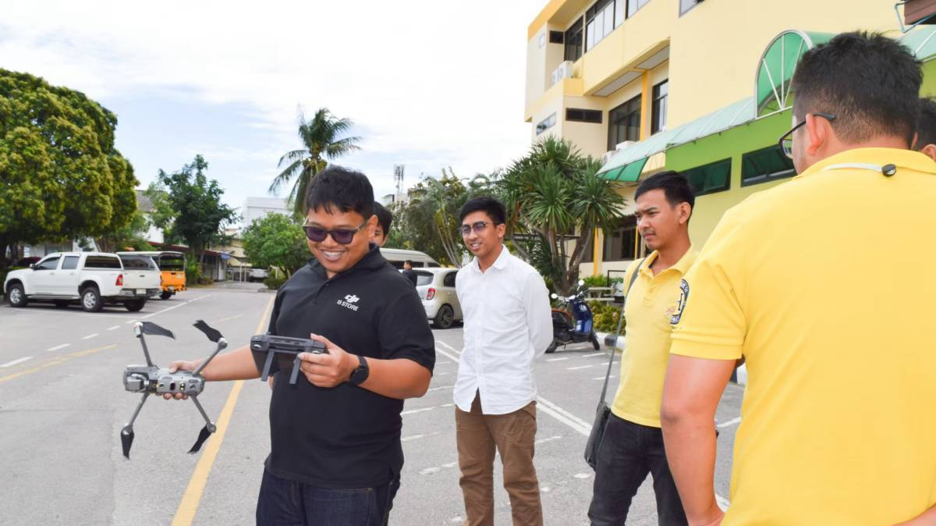
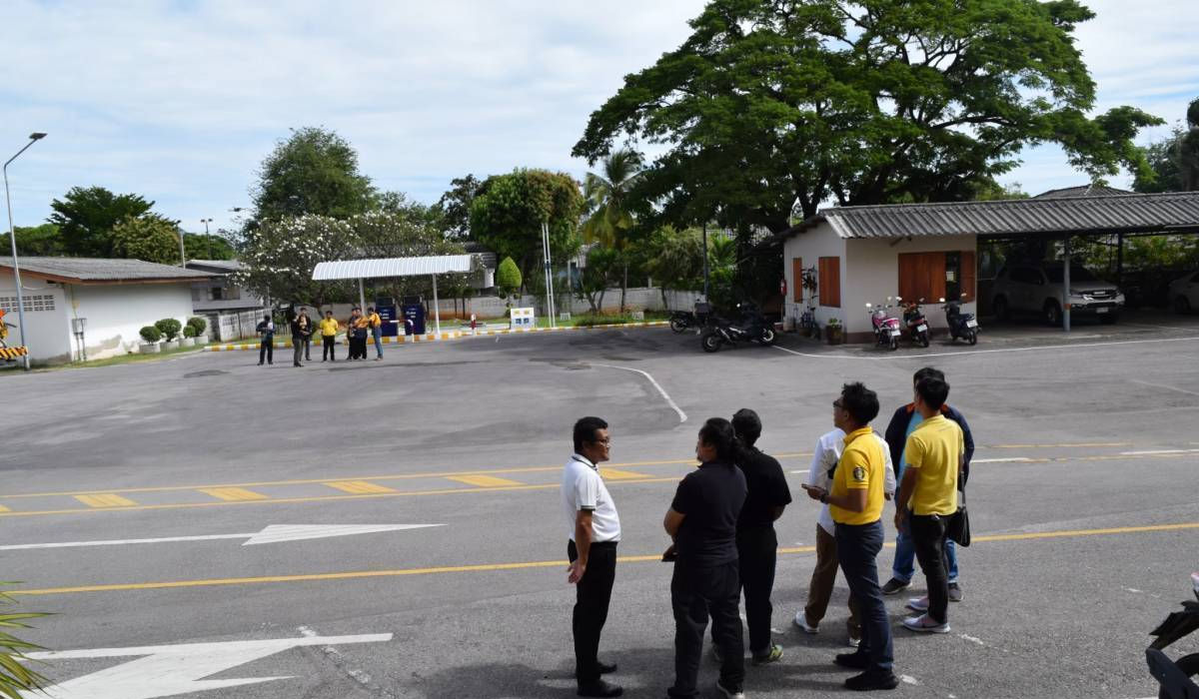
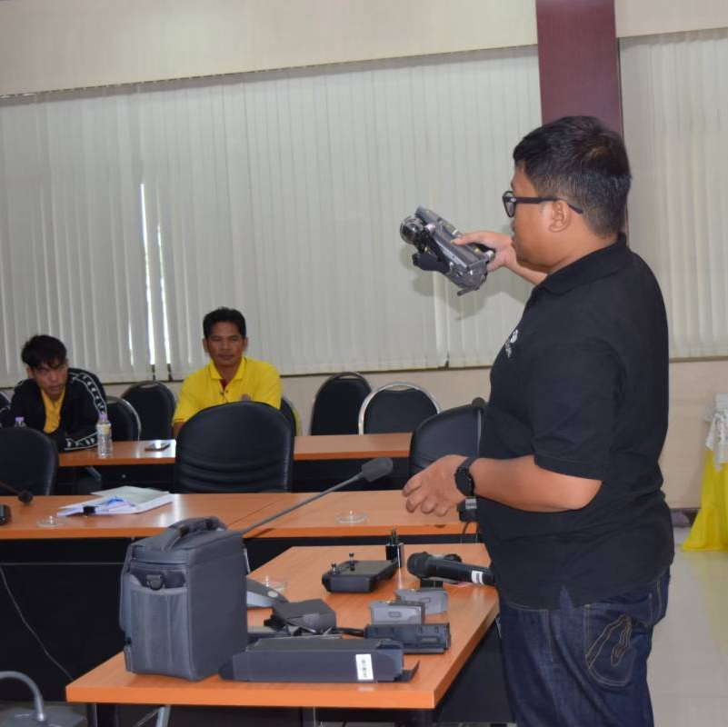
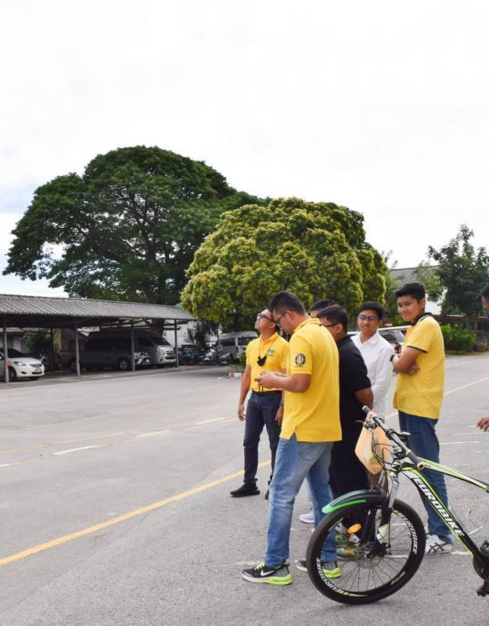

ภาพการอบรมหน่วยต่างๆ

Slide 15


การจัดซื้อเครื่องหาพิกัดด้วยสัญญาณดาวเทียม พร้อมอุปกรณ์ Base Station, Rover Station และ Controller จำนวน 9 ชุด วงเงินชุดละ 500,000 บาท (รวม 4,500,000 บาท)
Notes:
การจัดซื้อเครื่องหาพิกัดด้วยสัญญาณดาวเทียม พร้อมอุปกรณ์ Base Station, Rover Station และ Controller เพื่อนำมาใช้ควบคู่กับโดรนที่ได้จัดซื้อไปแล้วเมื่อ ปีงบประมาณ 2564 (สำนักงานทางหลวง 18 แห่ง) เพื่อเพิ่มประสิทธิภาพในการนำโดรนมาใช้ในงานสำรวจและออกแบบ ภารกิจกรมทางหลวง
เพื่อช่วยเพิ่มประสิทธิภาพในการสำรวจรังวัดสำหรับการออกแบบแก้ไขกายภาพของทางหลวง โดยใช้งานร่วมกับอากาศยานไร้คนขับสำหรับถ่ายภาพทางอากาศที่มีอยู่
เพื่อช่วยเพิ่มประสิทธิภาพการสำรวจตรวจสอบทรัพย์สินในเขตทางหลวง
เพื่อลดปัญหาความคลาดเคลื่อนจากการรังวัดเนื่องจากเป็นระบบการรังวัดชนิดเดียวกันกับกรมที่ดินใช้งานอยู่
เพื่อสนับสนุนและลดระยะเวลาในการปฏิบัติงานในการสำรวจรังวัดเพื่อการออกแบบที่ถูกต้องแม่นยำ

Slide 16






รอปรับปรุง
แนวทางกำหนดคุณสมบัติ RTK
      มีช่องรับสัญญาณดาวเทียม ไม่น้อยกว่า 572 ช่อง GPS L1/L2/L5, GLONASS L1/L2, BeiDou B1/B2/B3 และ Galileo E1/E5a/E5b อย่างน้อย
      สามารถสลับโหมดการทำงาน Base และ Rover ได้
      หน่วยความจำแบบภายใน (Internal) ขนาดไม่น้อยกว่า 8 GB
      เสาอากาศภายใน (Built-in) มีคุณสมบัติลดผลของ Multipath
      ตัวเครื่องเชื่อมแบบ WiFi และ Bluetooth 4.0 ได้
      วัสดุมีความแข็งแรง มีมาตรฐาน IP67 หรือ ดีกว่า
      เครื่องมีช่องใส่ SIM Card รับ-ส่ง ค่าปรับแก้ผ่าน 3G/4G ได้
      ความคลาดเคลื่อนทางราบ ไม่มากกว่า 8 mm + 1 ppm RMS
      ความคลาดเคลื่อนทางดิ่ง ไม่มากกว่า 15 mm + 1 ppm RMS
      รองรับค่าปรับแก้ในรูปแบบ CMR, RTCM2.x, และ RTCM3.x เป็นอย่างน้อย
      แบตเตอรี่ Li-ionไม่น้อยกว่า 2 ก้อน ทำงานแบบ Hot Swap
      ตัวเครื่องผ่านการรับรองจาก กสทช.
กรมทางหลวง กระทรวงคมนาคม

Slide 17


แนวทางการของคุณสมบัติ (ต่อ)
2.การจัดทำเอกสารคู่มือ ดังนี้
2.1 คู่มือการใช้งานของเครื่องหาพิกัดด้วยสัญญาณดาวเทียม ทั้งภาษาไทยและภาษาอังกฤษ
2.2 คู่มือแนะนำหากเกิดอุบัติเหตุ ข้อกฎหมาย ที่ควรระวังขณะใช้งานเครื่องหาพิกัดด้วยสัญญาณดาวเทียม (ถ้ามี)
3. ผู้ขายต้องส่งมอบชุดโปรแกรมติดตั้งที่เกี่ยวข้องกับการใช้งานทั้งหมดให้กับผู้ซื้อ โดยเป็นโปรแกรมที่มีลิขสิทธิ์ถูกต้องตามกฎหมาย
4.การสาธิตวิธีการใช้งาน
4.1 ผู้ขายต้องสาธิตวิธีการใช้งานและให้ทดลองใช้งานเครื่องหาพิกัดด้วยสัญญาณดาวเทียม อย่างน้อย 1 หลักสูตร โดยมีระยะเวลาในการฝึกอบรมไม่น้อยกว่า 12 ชั่วโมง ทั้งภาคทฤษฎีและภาคปฏิบัติ
4.2 ผู้ขายดำเนินการสาธิตวิธีการใช้งานและให้ทดลองใช้งานเครื่องหาพิกัดด้วยสัญญาณดาวเทียม ณ สำนักงานทางหลวง ตามแต่ละพื้นที่ที่ได้รับมอบเครื่อง

Slide 18



รายการอุปกรณ์ที่ควรมีในชุดเครื่องหาพิกัด
1 ชุดประกอบด้วย
  เครื่องหาพิกัดดาวเทียม (base/rover) จำนวน 3 เครื่อง
  พร้อมเครื่องควบคุม จำนวน 3 ชุด
  ฐานตั้งเสาอากาศรับสัญญาณ (Base Station) จำนวน 3 อัน
  อุปกรณ์สำหรับเคลื่อนที่ (Rover) จำนวน 3 อัน
โปรแกรมประมวลผล
ข้อมูลสัญญาณดาวเทียม GNSS
จำนวน 1 ชุด
Notes:
การจัดซื้อเครื่องหาพิกัดด้วยสัญญาณดาวเทียม พร้อมอุปกรณ์ Base Station, Rover Station และ Controller จำนวน 1 ชุด ประกอบด้วย
เครื่องหาพิกัดดาวเทียม เครื่องควบคุมหัวรับสัญญาณ แบตเตอรี่พร้อมแท่นชาร์จ กล่องกันกระแทก จำนวน 3 ชุด
ฐานตั้ง 3 ขา และขาตั้งเดี่ยว สำหรับติดตั้งอุปกรณ์ จำนวน 3 ชุด
โปรแกรมประมวลผล ข้อมูลสัญญาณดาวเทียม จำนวน 1 ชุด

Slide 19
การจัดซื้อแบบเฉพาะเจาะจง
การบำรุงรักษา/การบริการหลังการขาย กรณีเครื่องชำรุด หรือมีปัญหาในการใช้งาน สามารถติดต่อ สอบถาม หรือ ส่งซ่อมกับผู้ขายได้ทันที
การอบรมใช้งาน กำหนดให้อบรมฝึกอบรมไม่น้อยกว่า 6 ชั่วโมง สำหรับโดรน และ ไม่น้อยกว่า 12 ชั่วโมงสำหรับเครื่องจับพิกัด ทั้งภาคทฤษฎีและภาคปฏิบัติ พร้อมการจัดทำคู่มือการใช้งานเบื้องต้น คู่มือแนะนำหากเกิดอุบัติเหตุ ข้อกฎหมาย ที่ควรระวัง
การขึ้นทะเบียนและการประกันภัยคุ้มครองความเสียหายต่อทรัพย์สินบุคคลภายนอก ตามหน่วยงานที่จัดซื้อ
Notes:
-การบำรุงรักษา/จัดหาอะไหล่ กรณีเครื่องชำรุดสามารถติดต่อและส่งซ่อมกับผู้ขายได้ทันทีและหากมีการซ่อมแซมเป็นเวลานานจะต้องมีตัวสำรองให้ใช้งาน
-การอบรมใช้งาน กำหนดให้อบรมฝึกอบรมไม่น้อยกว่า 6 ชั่วโมง ทั้งภาคทฤษฎีและภาคปฏิบัติ พร้อมการจัดทำคู่มือการใช้งานเบื้องต้น คู่มือแนะนำหากเกิดอุบัติเหตุ ข้อกฎหมาย ที่ควรระวัง
-การขึ้นทะเบียนและการประกันภัย ตามหน่วยงานที่จัดซื้อ โดยทำประกันภัยคุ้มครองความเสียหายต่อทรัพย์สินบุคคลภายนอก โดยต้องคุ้มครองดังต่อไปนี้เป็นอย่างน้อย
ความสูญเสียต่อชีวิตร่างกายการบาดเจ็บบุคคลภายนอก ไม่เกิน 1,000,000 บาทต่อคน หรือมากกว่า
ความสูญเสียต่อทรัพย์สินบุคคลภายนอก ไม่เกิน 1,000,000 บาทต่อคน หรือมากกว่า
ค่าใช้จ่ายในการต่อสู้คดี ไม่เกิน 1,000,000 บาทต่อคน หรือมากกว่า

Slide 20

ผู้ขายขึ้นทะเบียน

Slide 21
การรายงานผลการจัดซื้อจัดจ้าง

Slide 24



การรายงานผลการดำเนินงาน
ดำเนินการจัดซื้อจัดจ้างแล้วเสร็จ ภายในเดือน ธันวาคม 2563 เบิกจ่าย ไม่เกิน ไตรมาส 2 ของปี งปม.
ส่งสำเนาใบสั่งซื้อสั่งจ้างและประกาศผลผู้ชนะ มายังกลุ่มพัฒนาระบบบริหารบำรุงทาง สำนักบริหารบำรุงทาง
ติดต่อสอบถาม
กลุ่มพัฒนาระบบบริหารบำรุงทาง
โทร 23530, 23532
Download
เอกสารประกอบการประชุม

